Slide 1
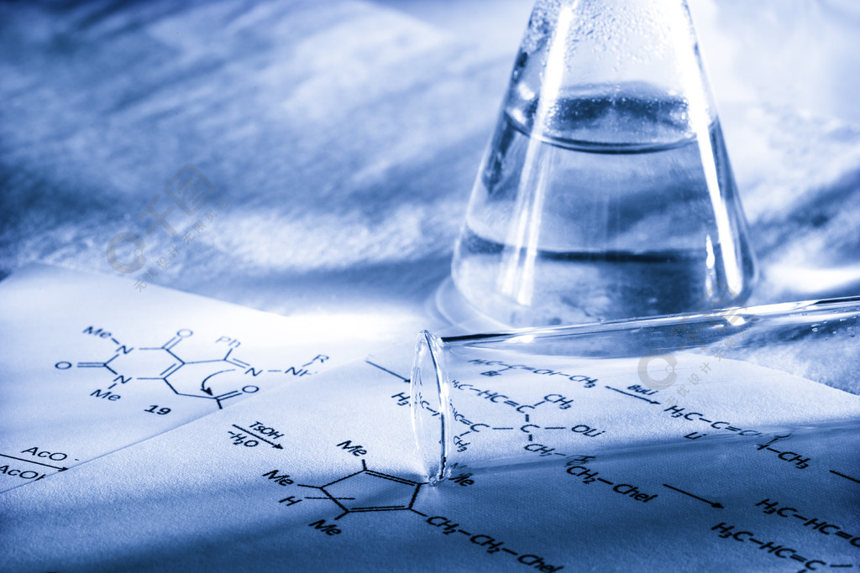
第一章 第2讲
离子反应 离子方程式
化学
大
一
轮
复
习

Slide 2
复习目标
1.了解电解质及其分类,掌握强弱电解质的本质区别。
2.理解电解质在水溶液中的电离以及电解质溶液的导电性。
3.了解离子反应的概念、离子反应发生的条件,并能正确书写离子方程式。

Slide 3
内容索引
考点一 电解质及电离
考点二 离子反应
考点三 离子方程式的书写与判断
课时精练

Slide 4
考点一
电解质及电离

Slide 5
1.电解质与非电解质
在 或 能够导电的化合物,称为电解质,两种情况下均不导电的化合物称为非电解质。
2.强电解质与弱电解质
(1)强电解质：强酸、强碱、绝大数的盐。
(2)弱电解质：弱酸、弱碱、极少数盐、水。
水溶液里
熔融状态下

Slide 6
[应用举例]
现有11种物质：①锂 ②纯H₃PO₄ ③氨水
④NH₃ ⑤BaSO₄ ⑥NaCl固体 ⑦NaCl溶液
⑧乙醇 ⑨Al₂O₃ ⑩AlCl₃ ⑪CuSO₄·5H₂O
按照表中提示的信息,把符合左栏条件的物质的序号填入右栏相应的位置。
序号 | 符合的条件 | 物质的序号
(1) | 本身能导电
(2) | 电解质,熔融状态能导电
(3) | 电解质,水溶液中能导电
(4) | 非电解质
(5) | 强电解质
(6) | 弱电解质
①③⑦
⑤⑥⑨⑪
②⑥⑩⑪
④⑧
⑤⑥⑨⑩⑪
②

Slide 7

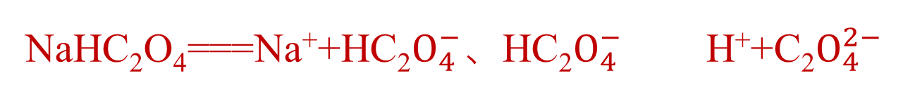
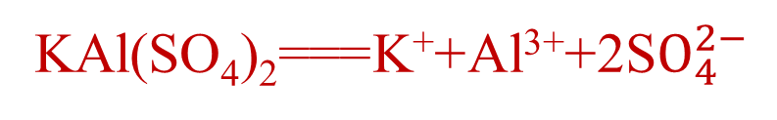
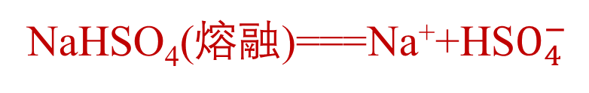
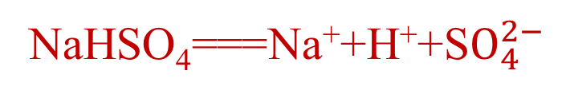
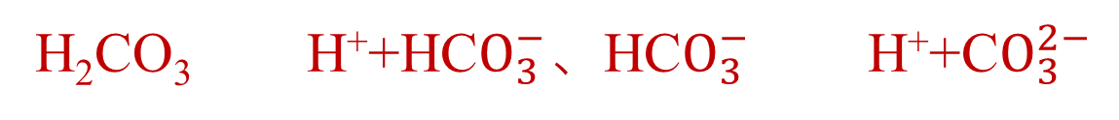
3.按要求书写下列电解质的电离方程式：
①Ba(OH)₂： ;
②KAl(SO₄)₂： ;
③CH₃COOH： ;
④H₂CO₃： ;
⑤Cu(OH)₂： ;
⑥NaHSO₄溶于水： ;
⑦NaHSO₄熔融： ;
⑧NaHC₂O₄： 。
Ba(OH)₂===Ba²⁺+2OH⁻
KAl(SO₄)₂===K⁺+Al³⁺+2S$O_{4}^{2−}$
CH₃COOH CH₃COO⁻+H⁺
H₂CO₃ H⁺+HC$O_{3}^{−}$、HC$O_{3}^{−}$ H⁺+C$O_{3}^{2−}$
Cu(OH)₂ Cu²⁺+2OH⁻
NaHSO₄===Na⁺+H⁺+S$O_{4}^{2−}$
NaHSO₄(熔融)===Na⁺+HS$O_{4}^{−}$
NaHC₂O₄===Na⁺+HC₂$O_{4}^{−}$、HC₂$O_{4}^{−}$ H⁺+C₂$O_{4}^{2−}$
返回

Slide 8
考点二
离子反应

Slide 9
整合必备知识
1.离子反应
(1)概念：有离子参加或有离子生成的反应统称为离子反应。
(2)本质：溶液中某些离子的物质的量的减少。
2.常见离子反应的类型

Slide 10
提升关键能力
一、离子反应发生的条件
1.下列溶液混合后,能发生离子反应,且混合溶液的总质量不变的是
A.澄清石灰水和稀盐酸混合
B.小苏打溶液和柠檬水混合制汽水
C.氯化钠溶液和蔗糖水混合
D.人工盐(含有硫酸钠、碳酸氢钠等)溶液与BaCl₂溶液混合
√

Slide 11
氢离子和氢氧根离子反应生成水,且无沉淀、气体生成,混合溶液的总质量不变,A项符合题意;
反应产生二氧化碳气体,发生了离子反应,气体逸出,使溶液总质量变小,B项不符合题意;
氯化钠溶液和蔗糖水混合,二者不发生反应,C项不符合题意;
硫酸根离子和钡离子反应生成沉淀,溶液总质量变小,D项不符合题意。

Slide 12
2.某化学兴趣小组设计如下实验探究溶液中离子反应发生的条件。
下列说法不正确的是
A.①中反应实质是Cu²⁺与OH⁻结合生成
Cu(OH)₂沉淀
B.②中OH⁻和H⁺结合生成H₂O,溶液的碱
性逐渐减弱,红色逐渐褪去
C.③中发生复分解反应生成H₂CO₃,H₂CO₃分解放出CO₂
D.④中反应生成易溶于水的物质,无明显现象
√

Slide 13
①中反应的实质是Cu²⁺与OH⁻结合生成Cu(OH)₂沉淀,A项正确;
②中反应的实质是OH⁻和H⁺结合生成H₂O,溶液的碱性逐渐减弱,红色逐渐褪去,B项正确;
③中发生复分解反应生成氯化钠和碳酸,H₂CO₃分解放出CO₂,C项正确;
④中两者不反应,D项错误。

Slide 14
二、离子反应过程中溶液导电性变化分析
3.下列几种导电性变化图像,把符合要求的图像字母填在相应的题目后面的括号中。
(1)向H₂SO₄溶液中加入等体积、等物质的量浓度的Ba(OH)₂溶液( )
(2)向H₂S溶液中通入Cl₂直至过量( )
(3)向AgNO₃溶液中通入少量HCl( )
(4)向氨水中通入HCl直至过量( )
(5)向NaOH溶液中通入少量Cl₂( )
(6)向饱和石灰水中不断通入CO₂( )
D
B
C
B
C
A

Slide 15
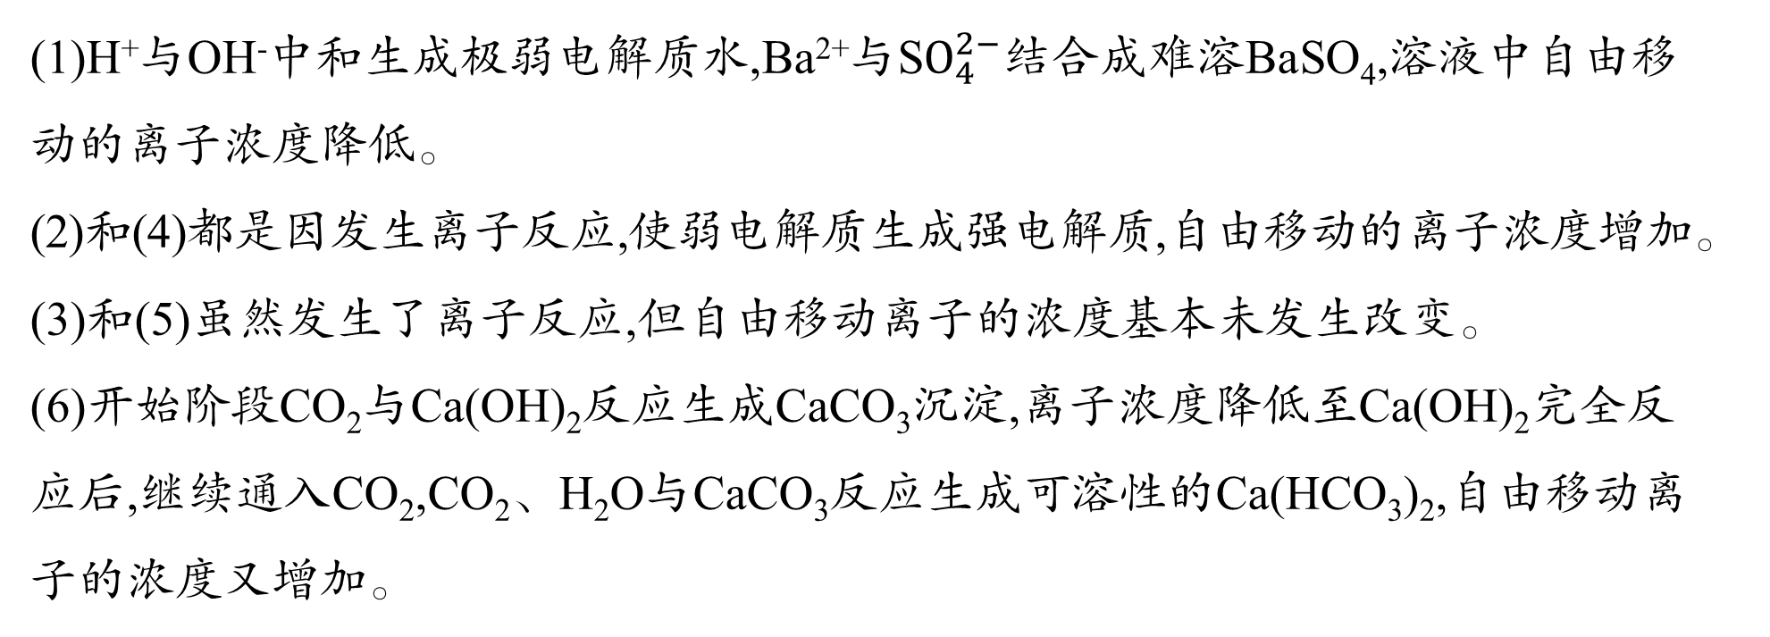
(1)H⁺与OH⁻中和生成极弱电解质水,Ba²⁺与S$O_{4}^{2−}$结合成难溶BaSO₄,溶液中自由移动的离子浓度降低。
(2)和(4)都是因发生离子反应,使弱电解质生成强电解质,自由移动的离子浓度增加。
(3)和(5)虽然发生了离子反应,但自由移动离子的浓度基本未发生改变。
(6)开始阶段CO₂与Ca(OH)₂反应生成CaCO₃沉淀,离子浓度降低至Ca(OH)₂完全反应后,继续通入CO₂,CO₂、H₂O与CaCO₃反应生成可溶性的Ca(HCO₃)₂,自由移动离子的浓度又增加。

Slide 16
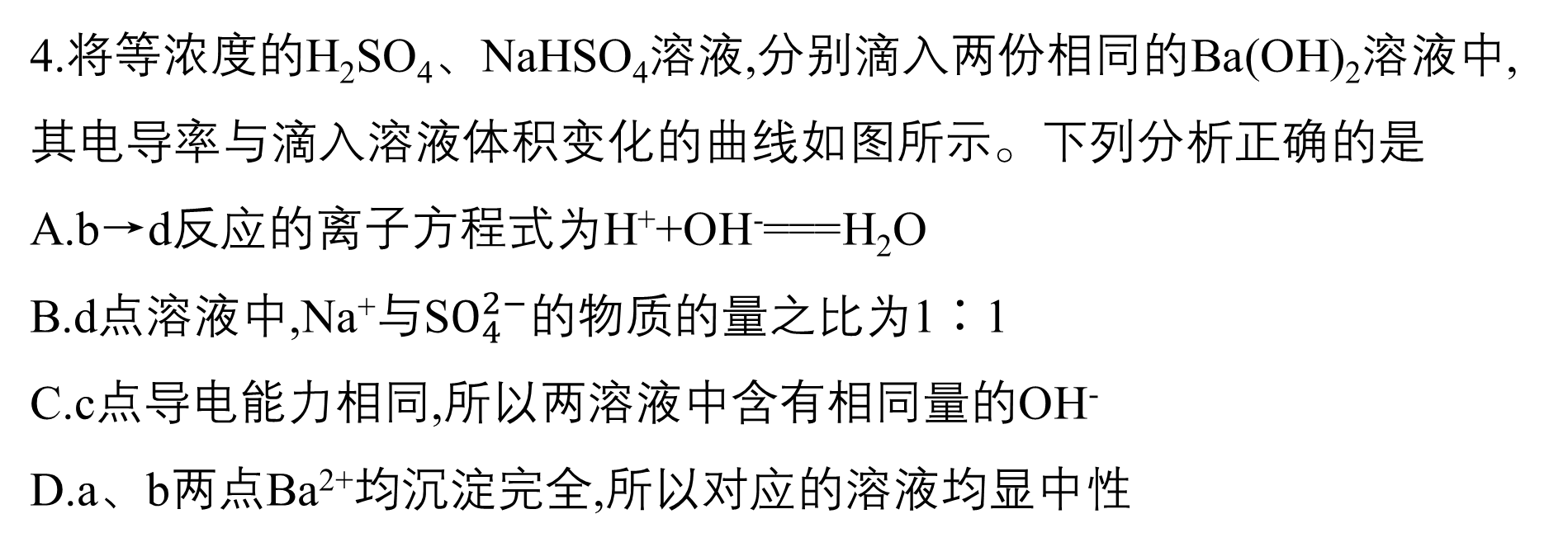
4.将等浓度的H₂SO₄、NaHSO₄溶液,分别滴入两份相同的Ba(OH)₂溶液中,其电导率与滴入溶液体积变化的曲线如图所示。下列分析正确的是
A.b→d反应的离子方程式为H⁺+OH⁻===H₂O
B.d点溶液中,Na⁺与S$O_{4}^{2−}$的物质的量之比为1∶1
C.c点导电能力相同,所以两溶液中含有相同量的OH⁻
D.a、b两点Ba²⁺均沉淀完全,所以对应的溶液均显中性
√

Slide 17
Ba(OH)₂溶液和H₂SO₄、NaHSO₄溶液反应的化学方程式分别为H₂SO₄+Ba(OH)₂===BaSO₄↓+2H₂O,NaHSO₄+Ba(OH)₂
===BaSO₄↓+NaOH+H₂O、2NaHSO₄+Ba(OH)₂===BaSO₄↓ +Na₂SO₄+2H₂O,溶液导电能力与离子浓度成正比,根据图
知,曲线①在a点溶液电导率接近0,说明该点溶液离子浓度最小,应该为Ba(OH)₂和H₂SO₄的反应,则曲线②为Ba(OH)₂和NaHSO₄的反应。b→d反应为向NaOH溶液中继续滴加NaHSO₄溶液,实际上是酸碱中和反应,离子方程式为H⁺+OH⁻===H₂O,故A项正确;

Slide 18
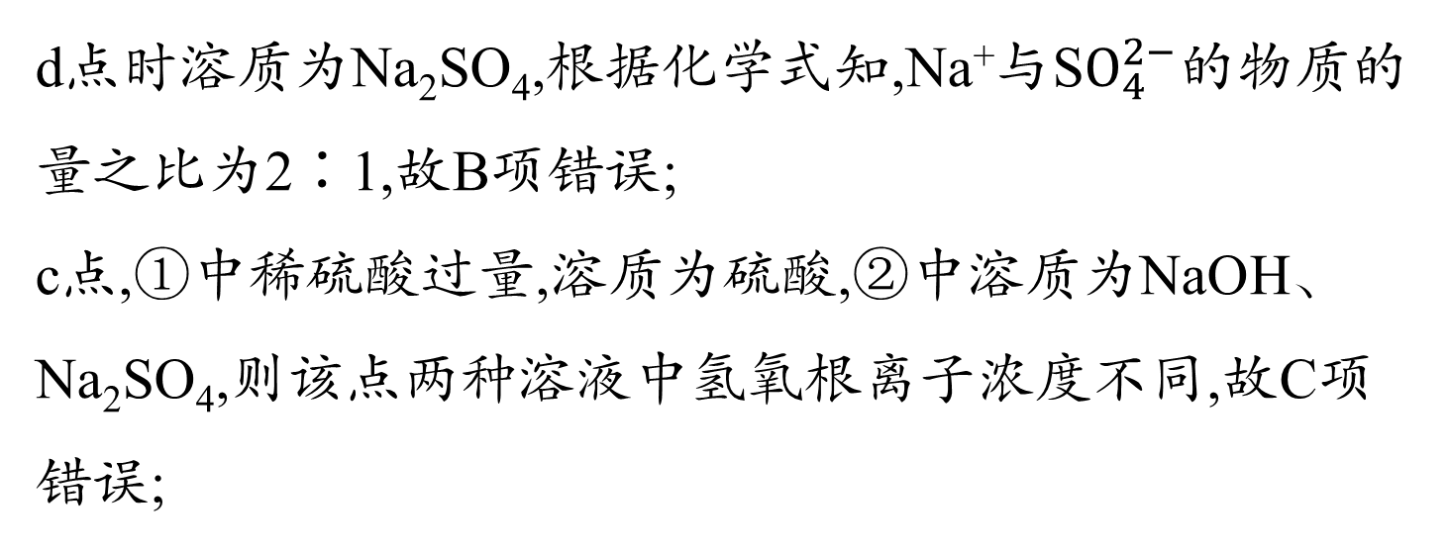
d点时溶质为Na₂SO₄,根据化学式知,Na⁺与S$O_{4}^{2−}$的物质的量之比为2∶1,故B项错误;
c点,①中稀硫酸过量,溶质为硫酸,②中溶质为NaOH、Na₂SO₄,则该点两种溶液中氢氧根离子浓度不同,故C项错误;
a点液体为纯水,b点溶质为NaOH,所以a点呈中性,b点呈碱性,故D项错误。

Slide 19
电解质溶液导电原理及影响因素
(1)导电原理
电解质电离出的阴、阳离子在外加电场的作用下,发生定向移动实现导电过程。
(2)影响因素
①离子浓度：一般情况下,自由移动的离子浓度越大,所带电荷数越多,电解质溶液导电能力越强。
②离子种类：离子浓度相同时,不同离子导电能力不同。
③溶液温度：一般情况下,温度升高,电解质溶液导电能力增强。
返回

Slide 20
考点三
离子方程式的书写与判断

Slide 21
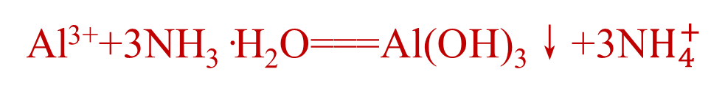
整合必备知识
1.离子方程式
(1)概念：用 来表示反应的式子。
(2)意义：离子方程式不仅可以表示 ,还可以表示
。
2.常见离子方程式的书写
(1)注意氧化物、难溶物质、气体、难电离物质的书写形式
①过氧化钠溶于水 。
②向AlCl₃溶液中滴加过量的氨水 。
③Cl₂溶于水 。
实际参加反应的离子符号
某个具体的化学反应
同一类型的离子反应
2Na₂O₂+2H₂O===4Na⁺+4OH⁻+O₂↑
Al³⁺+3NH₃·H₂O===Al(OH)₃↓+3N$H_{4}^{+}$
Cl₂+H₂O H⁺+Cl⁻+HClO

Slide 22
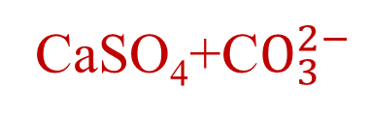
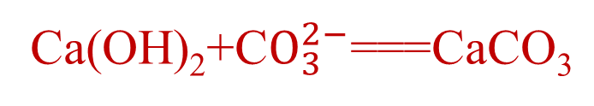
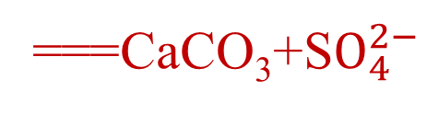
(2)注意微溶物的书写形式
①向澄清石灰水中通入少量CO₂ 。
②古法制NaOH：向石灰乳中加入Na₂CO₃溶液_______________________
。
③工业上处理含有CaSO₄的水垢时先用浓Na₂CO₃溶液浸泡_____________
。
④向漂白粉溶液中通入少量SO₂___________________________________
。
Ca²⁺+2OH⁻+CO₂===CaCO₃↓+H₂O
Ca(OH)₂+C$O_{3}^{2−}$===CaCO₃
+2OH⁻
CaSO₄+C$O_{3}^{2−}$
===CaCO₃+S$O_{4}^{2−}$
Ca²⁺+3ClO⁻+SO₂+H₂O===2HClO+CaSO₄↓
+Cl⁻

Slide 23

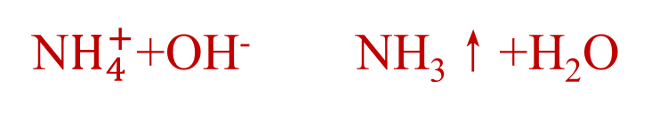
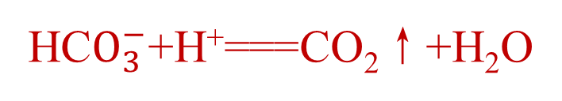
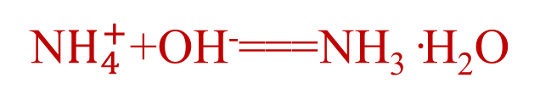
(3)注意产物为NH₃·H₂O的书写形式
①向铵盐溶液中加NaOH溶液并加热 。
②向稀氯化铵溶液中加入稀NaOH溶液 。
(4)注意酸式酸根离子的书写形式
向NaHCO₃溶液中滴入NaHSO₄溶液 。
N$H_{4}^{+}$+OH⁻ NH₃↑+H₂O
N$H_{4}^{+}$+OH⁻===NH₃·H₂O
HC$O_{3}^{−}$+H⁺===CO₂↑+H₂O

Slide 24
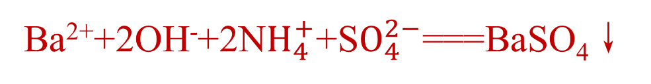
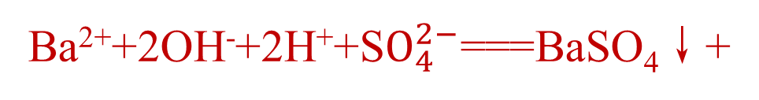
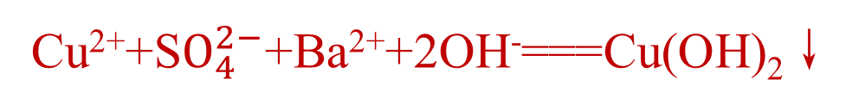
提升关键能力
多重反应离子方程式的书写
(1)Ba(OH)₂溶液与H₂SO₄溶液混合：__________________________________
。
(2)Ba(OH)₂溶液与(NH₄)₂SO₄溶液混合：_______________________________
。
(3)CuSO₄溶液与Ba(OH)₂溶液混合：_________________________________
。
(4)Fe₂O₃溶于HI溶液中： 。
Ba²⁺+2OH⁻+2H⁺+S$O_{4}^{2−}$===BaSO₄↓+
2H₂O
Ba²⁺+2OH⁻+2N$H_{4}^{+}$+S$O_{4}^{2−}$===BaSO₄↓
+2NH₃·H₂O
Cu²⁺+S$O_{4}^{2−}$+Ba²⁺+2OH⁻===Cu(OH)₂↓
+BaSO₄↓
Fe₂O₃+6H⁺+2I⁻===2Fe²⁺+I₂+3H₂O

Slide 25
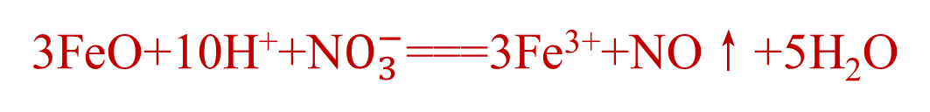
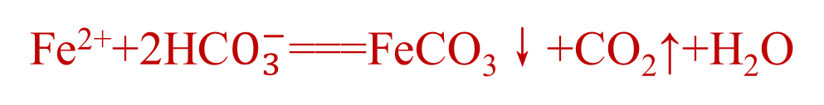
(5)FeO溶于稀硝酸中： 。
(6)FeSO₄溶液与NaHCO₃溶液混合：_______________________________。
3FeO+10H⁺+N$O_{3}^{−}$===3Fe³⁺+NO↑+5H₂O
Fe²⁺+2HC$O_{3}^{−}$===FeCO₃↓+CO₂↑+H₂O
返回

Slide 26
KESHIJINGLIAN
课时精练

Slide 27
对一对
题号 | 1 | 2 | 3 | 4 | 5 | 6 | 7 | 8
答案 | D | B | A | B | C | A | D | D
题号 | 9
答案 | C
答案
1
2
3
4
5
6
7
8
9
10
11

Slide 28
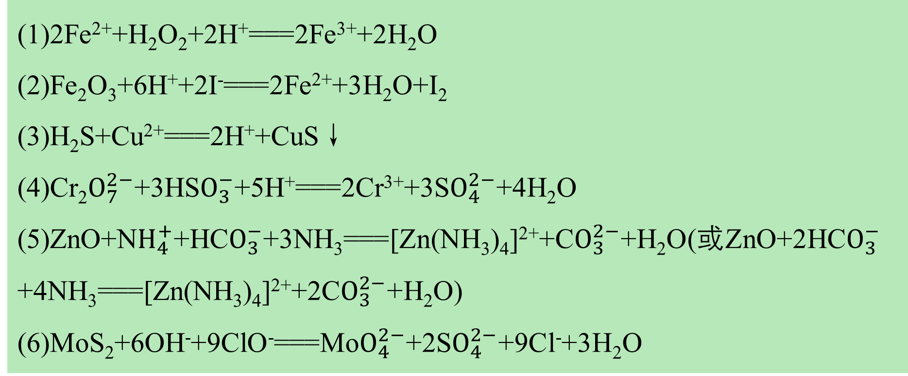
10.
(1)2Fe²⁺+H₂O₂+2H⁺===2Fe³⁺+2H₂O
(2)Fe₂O₃+6H⁺+2I⁻===2Fe²⁺+3H₂O+I₂
(3)H₂S+Cu²⁺===2H⁺+CuS↓
(4)Cr₂$O_{7}^{2−}$+3HS$O_{3}^{−}$+5H⁺===2Cr³⁺+3S$O_{4}^{2−}$+4H₂O
(5)ZnO+N$H_{4}^{+}$+HC$O_{3}^{−}$+3NH₃===[Zn(NH₃)₄]²⁺+C$O_{3}^{2−}$+H₂O(或ZnO+2HC$O_{3}^{−}$ +4NH₃===[Zn(NH₃)₄]²⁺+2C$O_{3}^{2−}$+H₂O)
(6)MoS₂+6OH⁻+9ClO⁻===Mo$O_{4}^{2−}$+2S$O_{4}^{2−}$+9Cl⁻+3H₂O
答案
1
2
3
4
5
6
7
8
9
10
11

Slide 29
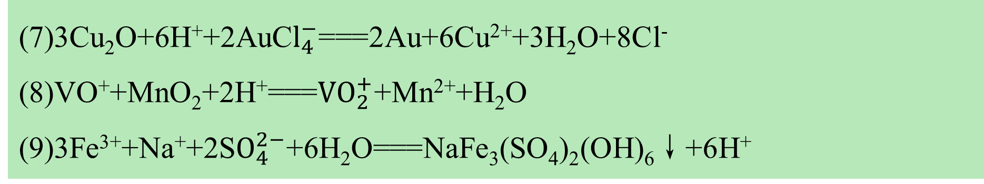
10.
(7)3Cu₂O+6H⁺+2AuC$l_{4}^{−}$===2Au+6Cu²⁺+3H₂O+8Cl⁻
(8)VO⁺+MnO₂+2H⁺===$VO_{2}^{+}$+Mn²⁺+H₂O
(9)3Fe³⁺+Na⁺+2S$O_{4}^{2−}$+6H₂O===NaFe₃(SO₄)₂(OH)₆↓+6H⁺
答案
1
2
3
4
5
6
7
8
9
10
11

Slide 30
11.
(1)Cl⁻ Na⁺ Ca²⁺ (2)C$O_{3}^{2−}$+Ca²⁺===CaCO₃↓ (3)5
答案
1
2
3
4
5
6
7
8
9
10
11

Slide 31
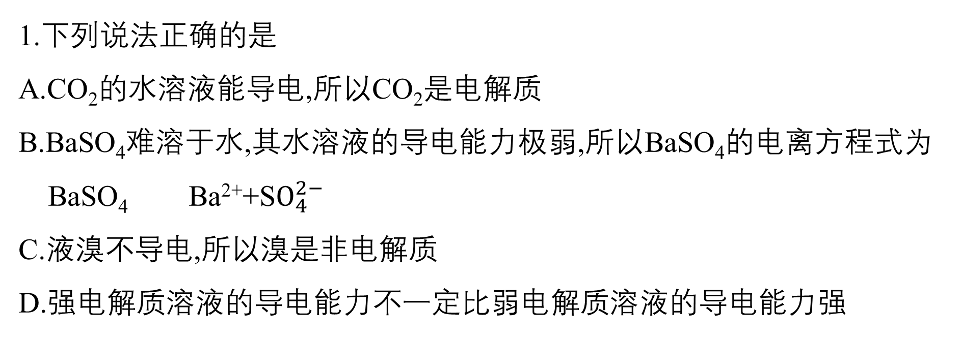
1.下列说法正确的是
A.CO₂的水溶液能导电,所以CO₂是电解质
B.BaSO₄难溶于水,其水溶液的导电能力极弱,所以BaSO₄的电离方程式为
BaSO₄ Ba²⁺+S$O_{4}^{2−}$
C.液溴不导电,所以溴是非电解质
D.强电解质溶液的导电能力不一定比弱电解质溶液的导电能力强
√
答案
1
2
3
4
5
6
7
8
9
10
11

Slide 32
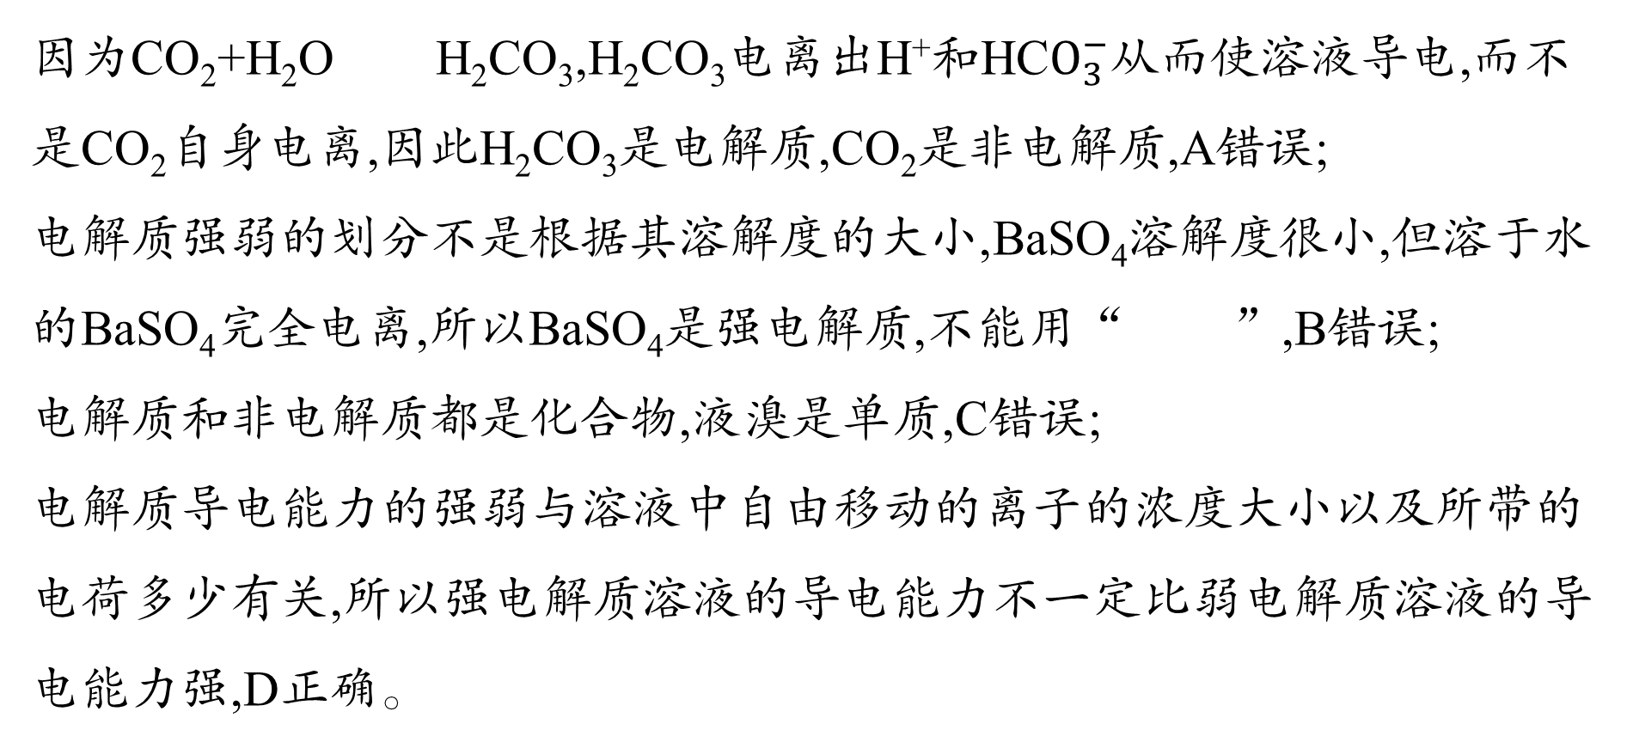
因为CO₂+H₂O H₂CO₃,H₂CO₃电离出H⁺和HC$O_{3}^{−}$从而使溶液导电,而不是CO₂自身电离,因此H₂CO₃是电解质,CO₂是非电解质,A错误;
电解质强弱的划分不是根据其溶解度的大小,BaSO₄溶解度很小,但溶于水的BaSO₄完全电离,所以BaSO₄是强电解质,不能用“ ”,B错误;
电解质和非电解质都是化合物,液溴是单质,C错误;
电解质导电能力的强弱与溶液中自由移动的离子的浓度大小以及所带的电荷多少有关,所以强电解质溶液的导电能力不一定比弱电解质溶液的导电能力强,D正确。
答案
1
2
3
4
5
6
7
8
9
10
11

Slide 33

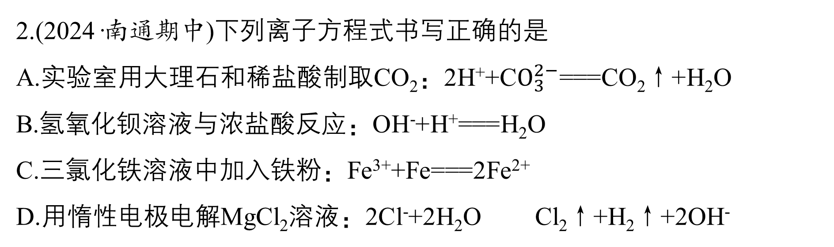
2.(2024·南通期中)下列离子方程式书写正确的是
A.实验室用大理石和稀盐酸制取CO₂：2H⁺+C$O_{3}^{2−}$===CO₂↑+H₂O
B.氢氧化钡溶液与浓盐酸反应：OH⁻+H⁺===H₂O
C.三氯化铁溶液中加入铁粉：Fe³⁺+Fe===2Fe²⁺
D.用惰性电极电解MgCl₂溶液：2Cl⁻+2H₂O Cl₂↑+H₂↑+2OH⁻
√
答案
1
2
3
4
5
6
7
8
9
10
11

Slide 34
大理石的主要成分为CaCO₃,难溶于水,应以化学式表示,不能拆成离子,A不正确;
氢氧化钡与浓盐酸发生中和反应,且二者都能完全电离,所以离子方程式为OH⁻+H⁺===H₂O,B正确;
反应Fe³⁺+Fe===2Fe²⁺,不满足电荷守恒和得失电子守恒,C不正确。
答案
1
2
3
4
5
6
7
8
9
10
11

Slide 35

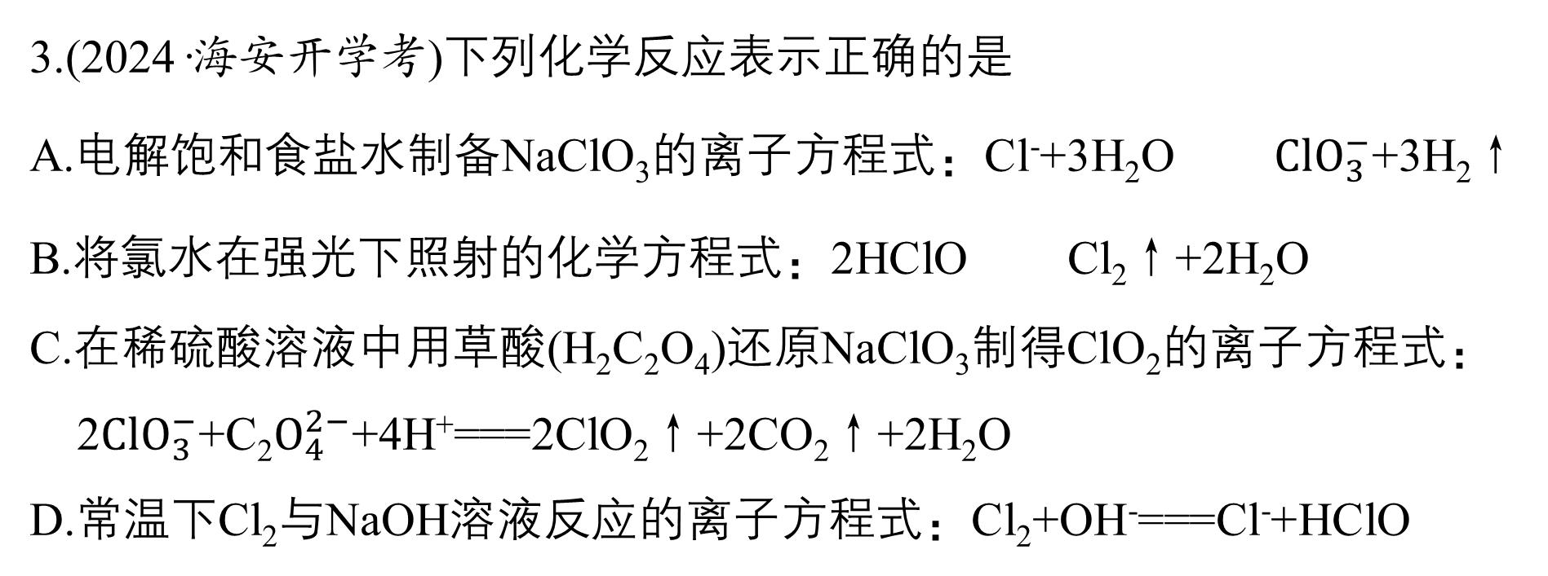
3.(2024·海安开学考)下列化学反应表示正确的是
A.电解饱和食盐水制备NaClO₃的离子方程式：Cl⁻+3H₂O $ClO_{3}^{−}$+3H₂↑
B.将氯水在强光下照射的化学方程式：2HClO Cl₂↑+2H₂O
C.在稀硫酸溶液中用草酸(H₂C₂O₄)还原NaClO₃制得ClO₂的离子方程式：
2$ClO_{3}^{−}$+C₂$O_{4}^{2−}$+4H⁺===2ClO₂↑+2CO₂↑+2H₂O
D.常温下Cl₂与NaOH溶液反应的离子方程式：Cl₂+OH⁻===Cl⁻+HClO
√
答案
1
2
3
4
5
6
7
8
9
10
11

Slide 36

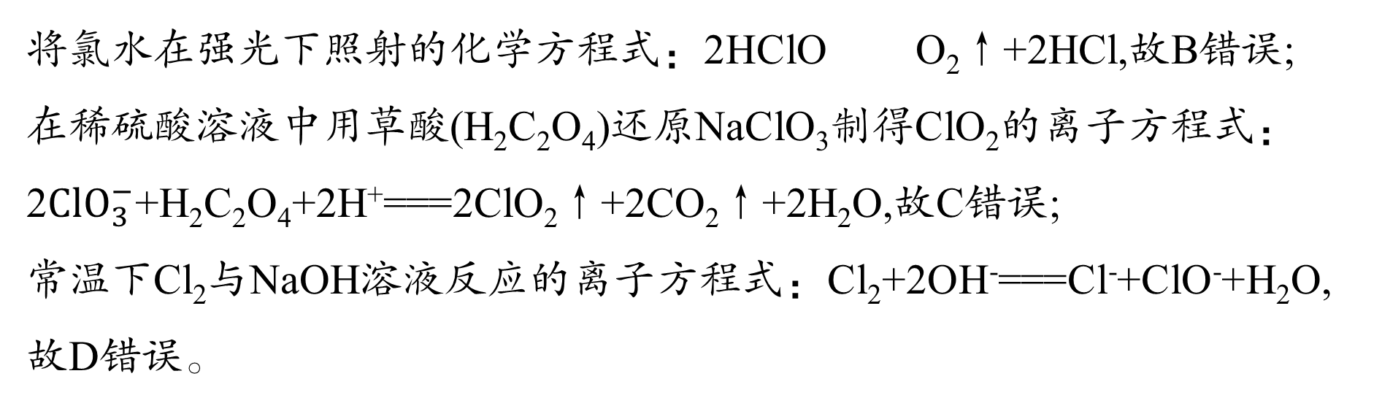
将氯水在强光下照射的化学方程式：2HClO O₂↑+2HCl,故B错误;
在稀硫酸溶液中用草酸(H₂C₂O₄)还原NaClO₃制得ClO₂的离子方程式：2$ClO_{3}^{−}$+H₂C₂O₄+2H⁺===2ClO₂↑+2CO₂↑+2H₂O,故C错误;
常温下Cl₂与NaOH溶液反应的离子方程式：Cl₂+2OH⁻===Cl⁻+ClO⁻+H₂O,故D错误。
答案
1
2
3
4
5
6
7
8
9
10
11

Slide 37
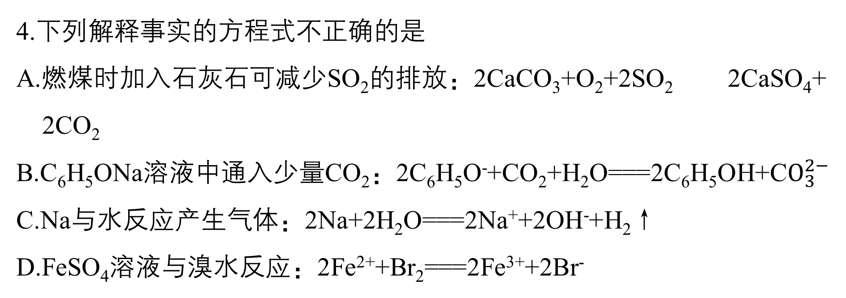
4.下列解释事实的方程式不正确的是
A.燃煤时加入石灰石可减少SO₂的排放：2CaCO₃+O₂+2SO₂ 2CaSO₄+
2CO₂
B.C₆H₅ONa溶液中通入少量CO₂：2C₆H₅O⁻+CO₂+H₂O===2C₆H₅OH+C$O_{3}^{2−}$
C.Na与水反应产生气体：2Na+2H₂O===2Na⁺+2OH⁻+H₂↑
D.FeSO₄溶液与溴水反应：2Fe²⁺+Br₂===2Fe³⁺+2Br⁻
√
答案
1
2
3
4
5
6
7
8
9
10
11

Slide 38
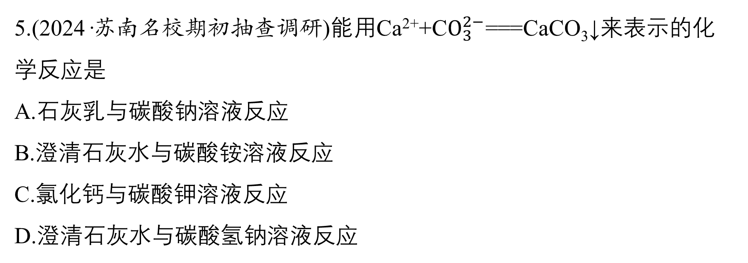
5.(2024·苏南名校期初抽查调研)能用Ca²⁺+C$O_{3}^{2−}$===CaCO₃↓来表示的化学反应是
A.石灰乳与碳酸钠溶液反应
B.澄清石灰水与碳酸铵溶液反应
C.氯化钙与碳酸钾溶液反应
D.澄清石灰水与碳酸氢钠溶液反应
√
答案
1
2
3
4
5
6
7
8
9
10
11

Slide 39
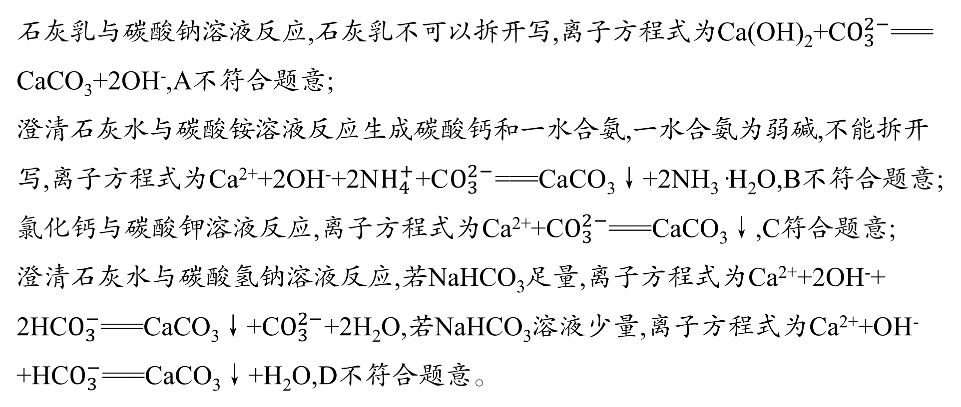
石灰乳与碳酸钠溶液反应,石灰乳不可以拆开写,离子方程式为Ca(OH)₂+C$O_{3}^{2−}$===
CaCO₃+2OH⁻,A不符合题意;
澄清石灰水与碳酸铵溶液反应生成碳酸钙和一水合氨,一水合氨为弱碱,不能拆开写,离子方程式为Ca²⁺+2OH⁻+2N$H_{4}^{+}$+C$O_{3}^{2−}$===CaCO₃↓+2NH₃·H₂O,B不符合题意;
氯化钙与碳酸钾溶液反应,离子方程式为Ca²⁺+C$O_{3}^{2−}$===CaCO₃↓,C符合题意;
澄清石灰水与碳酸氢钠溶液反应,若NaHCO₃足量,离子方程式为Ca²⁺+2OH⁻+ 2HC$O_{3}^{−}$===CaCO₃↓+C$O_{3}^{2−}$+2H₂O,若NaHCO₃溶液少量,离子方程式为Ca²⁺+OH⁻+HC$O_{3}^{−}$===CaCO₃↓+H₂O,D不符合题意。
答案
1
2
3
4
5
6
7
8
9
10
11

Slide 40
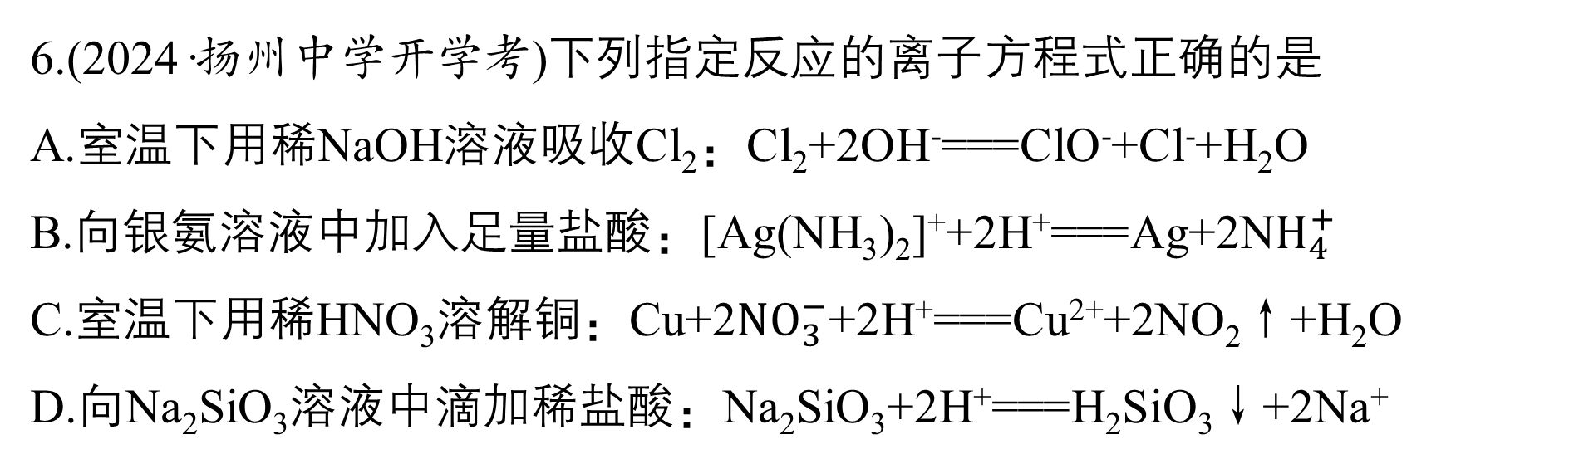
6.(2024·扬州中学开学考)下列指定反应的离子方程式正确的是
A.室温下用稀NaOH溶液吸收Cl₂：Cl₂+2OH⁻===ClO⁻+Cl⁻+H₂O
B.向银氨溶液中加入足量盐酸：[Ag(NH₃)₂]⁺+2H⁺===Ag+2N$H_{4}^{+}$
C.室温下用稀HNO₃溶解铜：Cu+2$NO_{3}^{−}$+2H⁺===Cu²⁺+2NO₂↑+H₂O
D.向Na₂SiO₃溶液中滴加稀盐酸：Na₂SiO₃+2H⁺===H₂SiO₃↓+2Na⁺
√
答案
1
2
3
4
5
6
7
8
9
10
11

Slide 41
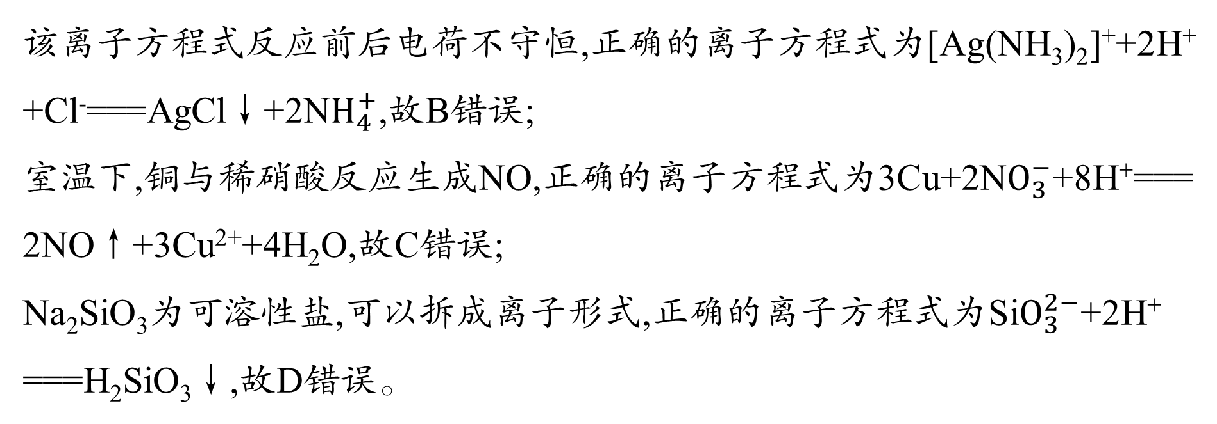
该离子方程式反应前后电荷不守恒,正确的离子方程式为[Ag(NH₃)₂]⁺+2H⁺
+Cl⁻===AgCl↓+2N$H_{4}^{+}$,故B错误;
室温下,铜与稀硝酸反应生成NO,正确的离子方程式为3Cu+2N$O_{3}^{−}$+8H⁺===
2NO↑+3Cu²⁺+4H₂O,故C错误;
Na₂SiO₃为可溶性盐,可以拆成离子形式,正确的离子方程式为Si$O_{3}^{2−}$+2H⁺
===H₂SiO₃↓,故D错误。
答案
1
2
3
4
5
6
7
8
9
10
11

Slide 42
7.(2024·无锡模拟)滴有酚酞的Ba(OH)₂溶液显红色,在上述溶液中分别滴加X溶液后有下列现象。下列说法不正确的是
序号 | 装置 | X溶液 | 现象
Ⅰ |  | 盐酸 | 溶液红色褪去,无沉淀,灯泡亮度没有明显变化
Ⅱ |  | Na₂SO₄溶液 | 溶液红色不变,有白色沉淀生成,灯泡亮度没有明显变化
Ⅲ |  | H₂SO₄溶液 | 溶液红色褪去,有白色沉淀生成,灯泡逐渐变暗
答案
1
2
3
4
5
6
7
8
9
10
11

Slide 43
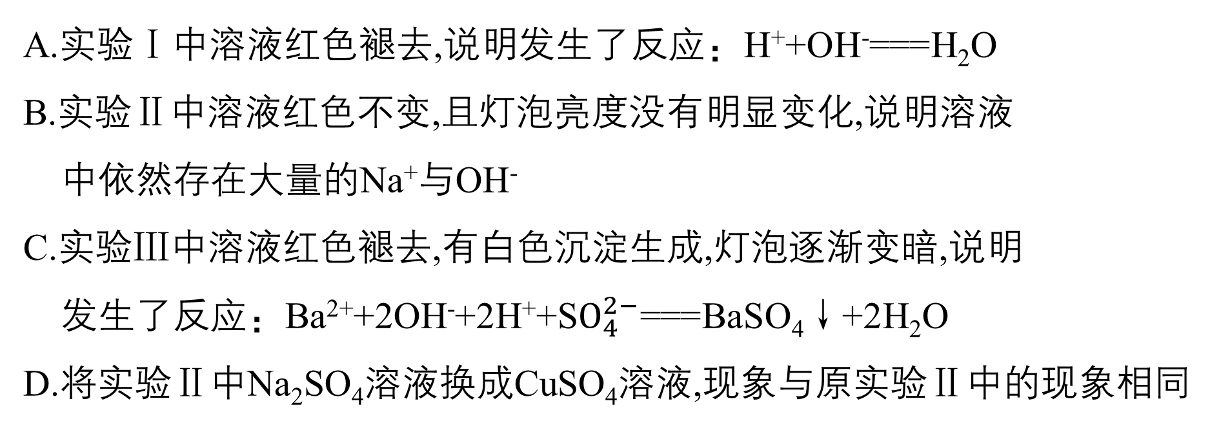
A.实验Ⅰ中溶液红色褪去,说明发生了反应：H⁺+OH⁻===H₂O
B.实验Ⅱ中溶液红色不变,且灯泡亮度没有明显变化,说明溶液
中依然存在大量的Na⁺与OH⁻
C.实验Ⅲ中溶液红色褪去,有白色沉淀生成,灯泡逐渐变暗,说明
发生了反应：Ba²⁺+2OH⁻+2H⁺+S$O_{4}^{2−}$===BaSO₄↓+2H₂O
D.将实验Ⅱ中Na₂SO₄溶液换成CuSO₄溶液,现象与原实验Ⅱ中的现象相同
√
答案
1
2
3
4
5
6
7
8
9
10
11

Slide 44
CuSO₄与Ba(OH)₂发生复分解反应：Ba(OH)₂+CuSO₄===
BaSO₄↓+Cu(OH)₂↓,溶液中离子浓度减小,灯泡逐渐变暗,氢氧根离子浓度减小,红色褪去,而且有蓝色沉淀生成,与加入Na₂SO₄溶液的实验现象不同,故D符合题意。
答案
1
2
3
4
5
6
7
8
9
10
11

Slide 45
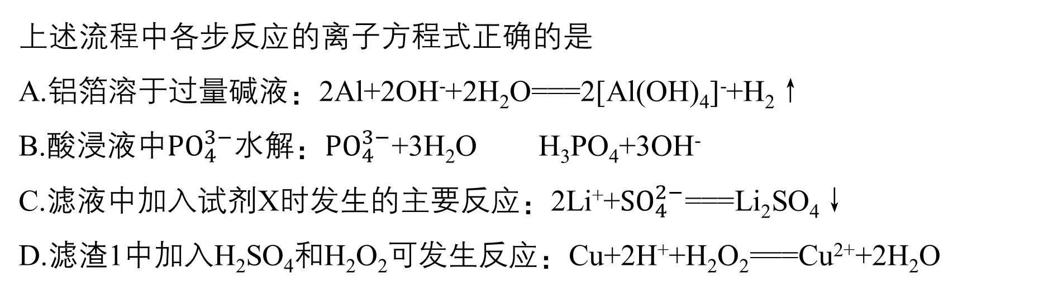
8.(2024·无锡南菁检测)废旧磷酸铁锂电池中电极片主要由LiFePO₄、铝箔、少量铜及炭黑组成,回收Fe、Li的具体流程如下：
上述流程中各步反应的离子方程式正确的是
A.铝箔溶于过量碱液：2Al+2OH⁻+2H₂O===2[Al(OH)₄]⁻+H₂↑
B.酸浸液中$PO_{4}^{3−}$水解：$PO_{4}^{3−}$+3H₂O H₃PO₄+3OH⁻
C.滤液中加入试剂X时发生的主要反应：2Li⁺+$SO_{4}^{2−}$===Li₂SO₄↓
D.滤渣1中加入H₂SO₄和H₂O₂可发生反应：Cu+2H⁺+H₂O₂===Cu²⁺+2H₂O
√
答案
1
2
3
4
5
6
7
8
9
10
11

Slide 46
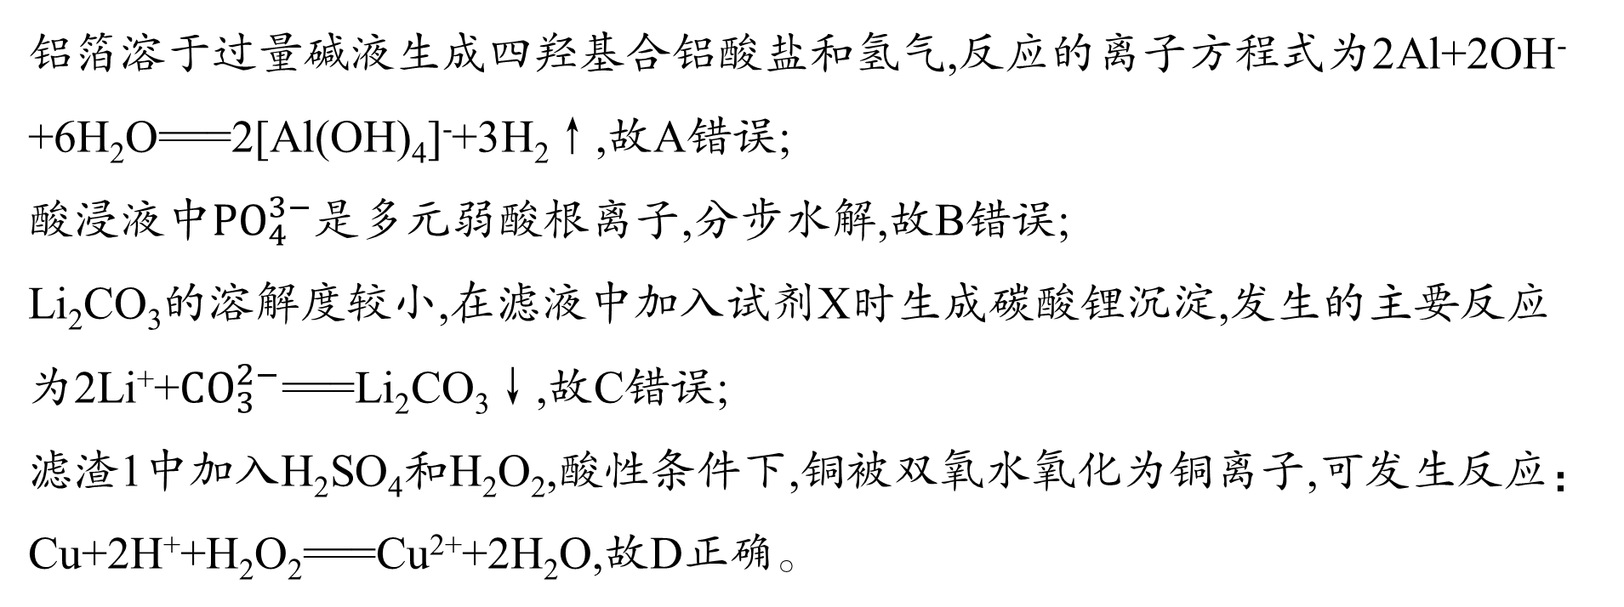
铝箔溶于过量碱液生成四羟基合铝酸盐和氢气,反应的离子方程式为2Al+2OH⁻+6H₂O===2[Al(OH)₄]⁻+3H₂↑,故A错误;
酸浸液中$PO_{4}^{3−}$是多元弱酸根离子,分步水解,故B错误;
Li₂CO₃的溶解度较小,在滤液中加入试剂X时生成碳酸锂沉淀,发生的主要反应为2Li⁺+$CO_{3}^{2−}$===Li₂CO₃↓,故C错误;
滤渣1中加入H₂SO₄和H₂O₂,酸性条件下,铜被双氧水氧化为铜离子,可发生反应：Cu+2H⁺+H₂O₂===Cu²⁺+2H₂O,故D正确。
答案
1
2
3
4
5
6
7
8
9
10
11

Slide 47
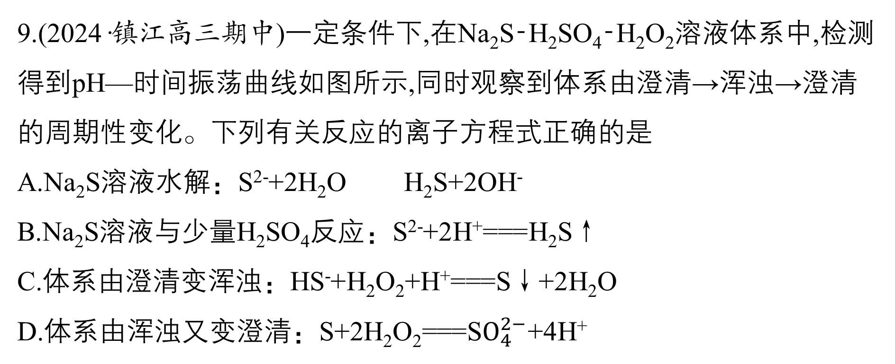
9.(2024·镇江高三期中)一定条件下,在Na₂S⁃H₂SO₄⁃H₂O₂溶液体系中,检测得到pH—时间振荡曲线如图所示,同时观察到体系由澄清→浑浊→澄清的周期性变化。下列有关反应的离子方程式正确的是
A.Na₂S溶液水解：S²⁻+2H₂O H₂S+2OH⁻
B.Na₂S溶液与少量H₂SO₄反应：S²⁻+2H⁺===H₂S↑
C.体系由澄清变浑浊：HS⁻+H₂O₂+H⁺===S↓+2H₂O
D.体系由浑浊又变澄清：S+2H₂O₂===S$O_{4}^{2−}$+4H⁺
√
答案
1
2
3
4
5
6
7
8
9
10
11

Slide 48
S²⁻分步水解,A错误;
S²⁻与少量H⁺生成HS⁻,B错误,
体系由澄清变浑浊,H₂O₂将HS⁻氧化为S沉淀,离子方程式为HS⁻+H₂O₂+H⁺
===S↓+2H₂O,C正确;
电荷不守恒,D错误。
答案
1
2
3
4
5
6
7
8
9
10
11

Slide 49
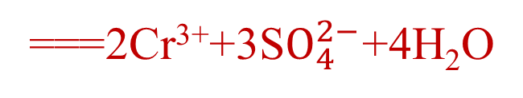
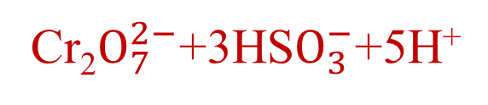
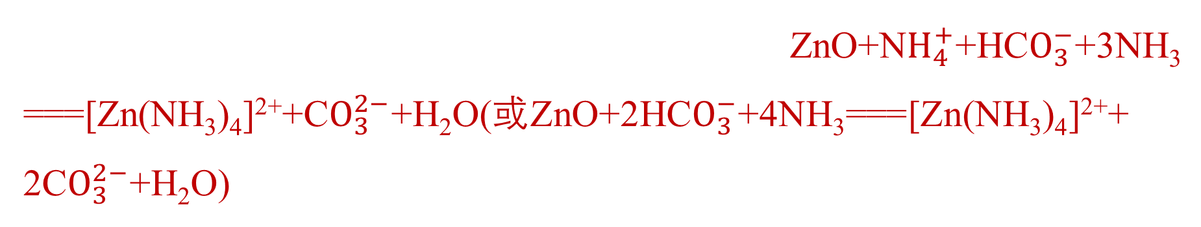
10.写出下列反应的离子方程式。
(1)将H₂O₂滴入酸性FeCl₂溶液中： 。
(2)Fe₂O₃溶于HI溶液中： 。
(3)H₂S气体通入CuSO₄溶液中： 。
(4)用NaHSO₃溶液将酸性K₂Cr₂O₇溶液还原成Cr³⁺：___________________
。
(5)ZnO与NH₃和NH₄HCO₃生成[Zn(NH₃)₄]CO₃：______________________
______________________________________________________________
。
2Fe²⁺+H₂O₂+2H⁺===2Fe³⁺+2H₂O
Fe₂O₃+6H⁺+2I⁻===2Fe²⁺+3H₂O+I₂
H₂S+Cu²⁺===2H⁺+CuS↓
Cr₂$O_{7}^{2−}$+3HS$O_{3}^{−}$+5H⁺
===2Cr³⁺+3S$O_{4}^{2−}$+4H₂O
ZnO+N$H_{4}^{+}$+HC$O_{3}^{−}$+3NH₃ ===[Zn(NH₃)₄]²⁺+C$O_{3}^{2−}$+H₂O(或ZnO+2HC$O_{3}^{−}$+4NH₃===[Zn(NH₃)₄]²⁺+
2C$O_{3}^{2−}$+H₂O)
答案
1
2
3
4
5
6
7
8
9
10
11

Slide 50
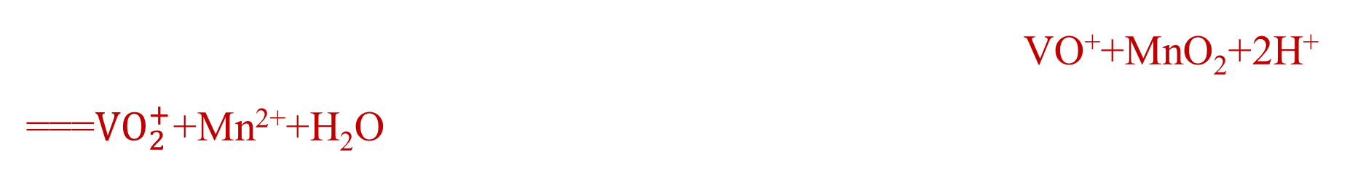

(6)向钼精矿(主要含有MoS₂,难溶于水)中加入NaOH溶液,再加入NaClO溶液,充分反应后的溶液中含有Na₂MoO₄、Na₂SO₄、NaCl。写出反应的离子方程式： 。
(7)一种铜基复合电极材料Au/Cu₂O的制备方法：将一定量Cu₂O分散至水与乙醇的混合溶液中,向溶液中逐滴滴加HAuCl₄(一种强酸)溶液,搅拌一段时间后离心分离,得Au/Cu₂O,溶液呈蓝色。写出Cu₂O还原HAuCl₄的离子方程式： 。
(8)“酸浸”时,MnO₂将VO⁺转化为$VO_{2}^{+}$的离子方程式为_______________
。
MoS₂+6OH⁻+9ClO⁻===Mo$O_{4}^{2−}$+2S$O_{4}^{2−}$+9Cl⁻+3H₂O
3Cu₂O+6H⁺+2AuC$l_{4}^{−}$===2Au+6Cu²⁺+3H₂O+8Cl⁻
VO⁺+MnO₂+2H⁺
===$VO_{2}^{+}$+Mn²⁺+H₂O
答案
1
2
3
4
5
6
7
8
9
10
11

Slide 51
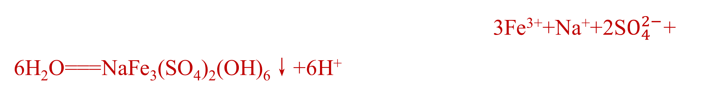
(9)一种从某铜镍矿(主要成分为CuFeS₂、FeS₂、NiO、MgO、SiO₂等)中回收Cu、Ni的流程如图。
“沉铁”过程生成黄钠铁矾沉淀的离子方程式为____________________
。
3Fe³⁺+Na⁺+2S$O_{4}^{2−}$+
6H₂O===NaFe₃(SO₄)₂(OH)₆↓+6H⁺
答案
1
2
3
4
5
6
7
8
9
10
11

Slide 52
11.向50 g质量分数为10.6%的Na₂CO₃溶液中,逐滴加入CaCl₂稀溶液。测得溶液中离子的数量变化如图。请据此分析以下问题：
(1)请指出图中曲线表示的离子符号：
A ;C ;D 。
Cl⁻
Na⁺
Ca²⁺
答案
1
2
3
4
5
6
7
8
9
10
11

Slide 53
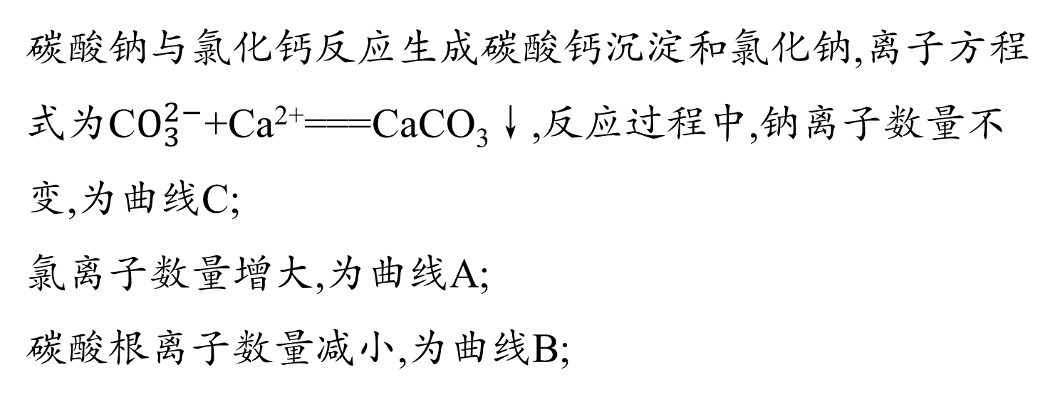
碳酸钠与氯化钙反应生成碳酸钙沉淀和氯化钠,离子方程式为C$O_{3}^{2−}$+Ca²⁺===CaCO₃↓,反应过程中,钠离子数量不变,为曲线C;
氯离子数量增大,为曲线A;
碳酸根离子数量减小,为曲线B;
溶液中碳酸根离子数量最小时,钙离子数量开始增大,为曲线D。
答案
1
2
3
4
5
6
7
8
9
10
11

Slide 54
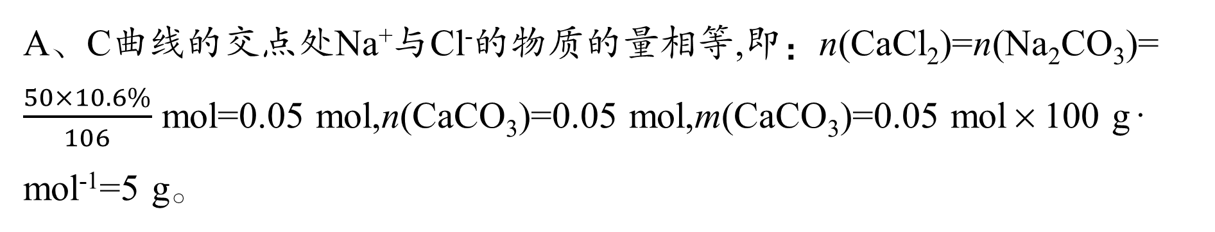
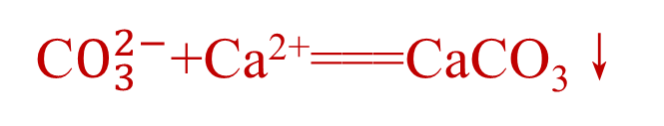
(2)反应的离子方程式为 。
(3)当A、C曲线相交时,生成的沉淀质量为 g。
C$O_{3}^{2−}$+Ca²⁺===CaCO₃↓
5
A、C曲线的交点处Na⁺与Cl⁻的物质的量相等,即：n(CaCl₂)=n(Na₂CO₃)=
$\frac{50×10.6\%}{106}$ mol=0.05 mol,n(CaCO₃)=0.05 mol,m(CaCO₃)=0.05 mol×100 g·
mol⁻¹=5 g。
答案
1
2
3
4
5
6
7
8
9
10
11
返回

Slide 55
本课结束
更多精彩内容请登录：
www.xinjiaoyu.com
化学
大
一
轮
复
习

